Slide 1
NVA pakalpojumi un atbalsts personām ar invaliditāti 2014.-2015.
Pakalpojumu departamenta
Nodarbinātības pasākumu nodaļas vadītāja
Solveiga Kabaka
Rīgā, 2014.gada 3.decembrī

Slide 2
Darba tirgus (2014.g. oktobris)
Ekonomiski aktīvi (15-74)
990,6 tūkst.
Nodarbinātie (15-74)
885,7 tūkst.
Reģistrētie
bezdarbnieki
79,1 tūkst.
Darba
meklētāji
(15-74)
104,9 tūkst.
10 731
Reģistrētas
vakances NVA
7 bezdarbnieki uz vienu vakanci
Mājsaimnieki/-ces
65,8 tūkst.
Personas ar invaliditāti,
ilgstoši
darbnespējīgas personas
53,0 tūkst.
Skolēni/Studenti
108,0 tūkst.
PIEDĀVĀJUMS
PIEPRASĪJUMS
Avots: NVA un Centrālā statistikas pārvalde
Notes:
Brīvas vakances Vakances ar CVVportalu Burvis 5888 + CV 4843
3.ceturksnis
2014 Ekonomiski neaktīvie iedzīvotāji - pavisam 502
Skolēni, studenti 108
Pensionāri, kas saņem tikai pensiju 231,1
Personas ar invaliditāti, ilgstoši darbnespējīgās personas 53
Bērna kopšanas atvaļinājumā esošas personas 10,3
Mājsaimnieki/-ces 65,8
Citi 33,9

Slide 3
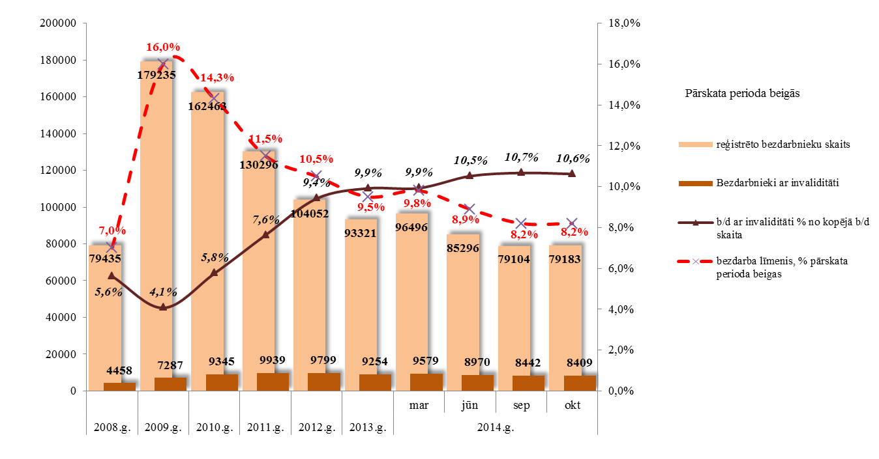
Reģistrētais bezdarba līmenis un bezdarbnieku skaits
2014.gada oktobra beigās vairāk nekā puse (54,5%) no reģistrētajiem bezdarbniekiem ar invaliditāti ir ilgstošie bezdarbnieki. Tāpat vairāk nekā puse (57,5%) no reģistrētajiem bezdarbniekiem ar invaliditāti ir bezdarbnieki vecumā 50 un vairāk gadu, jaunieši bezdarbnieki ir 3,4%. Lielākās izmaiņas kopš gada sākuma bezdarbnieku ar invaliditāti kopskaitā ir bezdarbnieku vecumā 50 gadi un vairāk – pieaugums īpatsvarā par 1,0 %punktu un ilgstošo bezdarbnieku īpatsvarā – pieaugums par 0,8 %punktiem.
Notes:
Absolūtos skaitļos kopš 2011.gada b/d ar invaliditāti skaits krītas (šā gada sākumā, pieaugot kopējam b/d skaitam, palielinājās arī b/d skaits ar invaliditāti, tomēr sākot ar aprīli varam novērot, ka situācija uzlabojas-skaits krītas. Tāpat varam novērot situāciju, ka šī mērķgrupa atgriežas darba tirgū gausāk nekā pārējās grupas, līdz ar to pieaug personu ar invaliditāti īpatsvars reģistrēto bezdarbnieku kopskaitā no 9,9% šā gada sākumā līdz 10,6% oktobra beigās (+0,7 %puntkti).

Slide 4
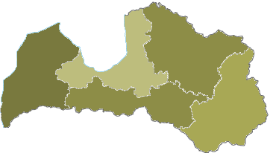
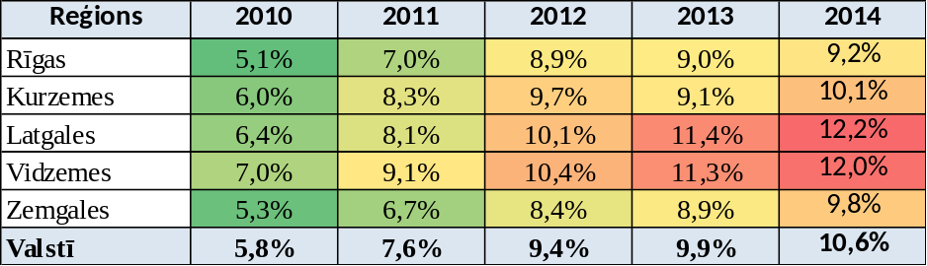
Bezdarbnieku ar invaliditāti īpatsvars
REĢIONU GRIEZUMĀ (1)
(31.10.2014.)
Valmiera 11%
Ventspils
9%
KURZEMES
REĢIONS
Jūrmala
7%
Rīga 9%
VIDZEMES
REĢIONS
LATGALES
REĢIONS
RĪGAS REĢIONS
Liepāja
9%
Jelgava 12%
Jēkabpils 9%
Rēzekne
19%
ZEMGALES REĢIONS
Bezdarbnieki ar
invaliditāti
Daugavpils
12%
Notes:
Kopš 2010.gada b/d ar invaliditāti īpatsvars pieaudzis visos reģionos.
Var novērot, ka lielāks bezdarbnieku ar invaliditāti īpatsvars ir Latgales un Vidzemes reģionā.

Slide 5
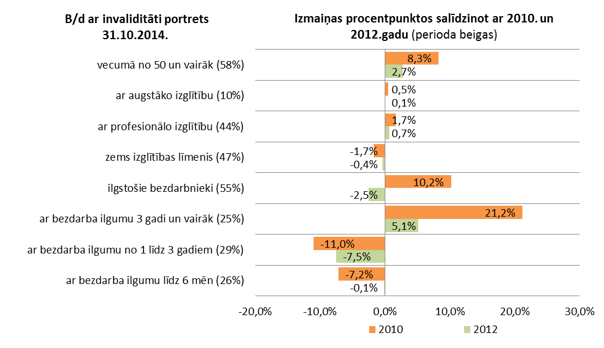
Bezdarbnieku ar invaliditāti statistiskais portrets (2)
Vairāk kā puse no bezdarbniekiem ar invaliditāti ir vecumā 50 gadu un vairāk, turklāt ar bezdarba ilgumu virs gada jeb ilgstošie bezdarbnieki.
Lielākais bezdarbnieku ar invaliditāti skaits sadalījumā pa profesijām pēc pēdējās nodarbošanās: palīgstrādnieks – 596, mazumtirdzniecības veikala pārdevējs – 346, apkopējs – 343, sētnieks – 225, aprūpētājs – 116, automobiļa vadītājs – 108, apkures /krāšņu kurinātājs – 100, pavārs – 100.
Notes:
Palielinājums kopš 2010.gada ar bezdarba ilgumu 3 gadi un vairāk ir arī absolūtos skaitļos gandrīz 5 reizes (445%)
Bd ilgums 2014.g. 2012.g. 2010.g.
līdz 6 mēn. 2156 2523 3063
6 - 12 mēn. 1674 1691 2141
1 - 3 gadi 2444 3591 3749
3 gadi un vairāk 2135 1994 392
Kopā 8409 9799 9345

Slide 6
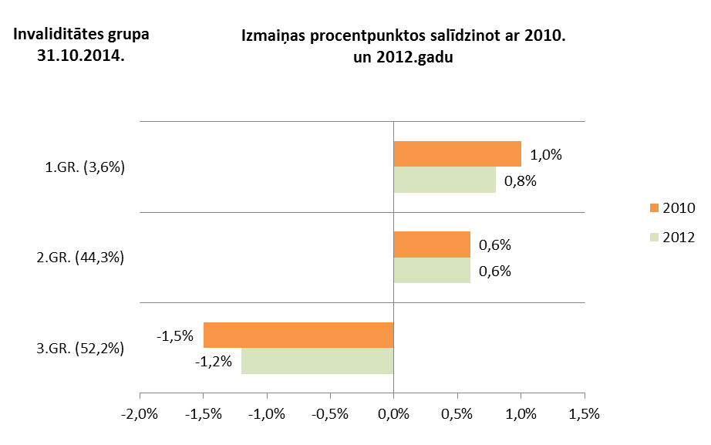
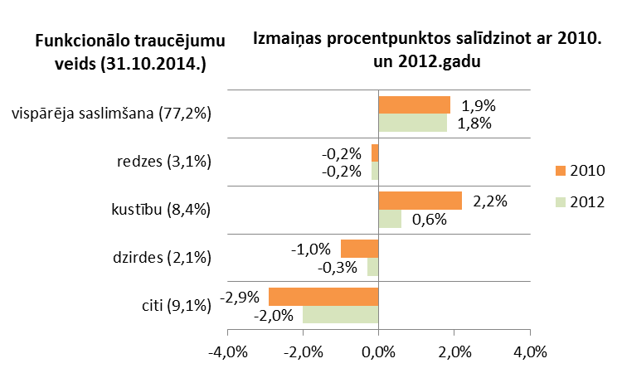
Bezdarbnieku ar invaliditāti statistiskais portrets (3)
(Izmaiņas invaliditātes grupā un funkcionālo traucējumu veidā)
Pieaug 1.un 2.grupas b/d ar invaliditāti īpatsvars (ar funkcionālajiem kustību traucējumiem un vispārējām saslimšanām).

Slide 7
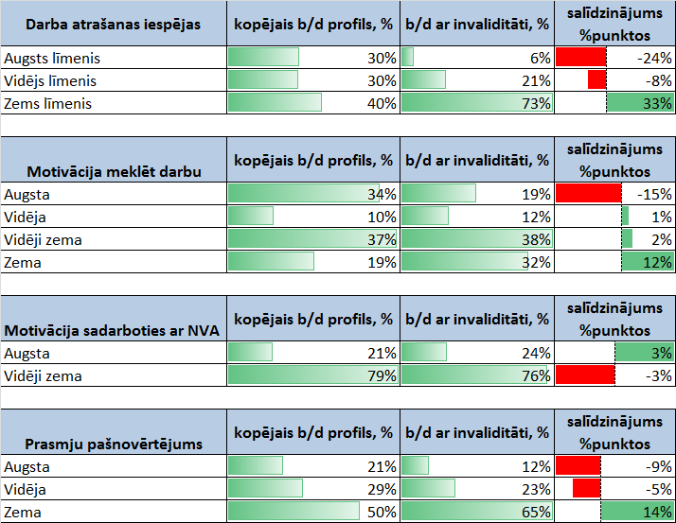
Bezdarbnieku profilēšanas rezultātu salīdzinājums
31.10.2014.
Notes:
Jāatzīmē, ka profilēšanas rezultāti parāda, ka b/d ar invaliditāti motivācija meklēt darbu ir par 15 %punktiem zemāka nekā kopējam b/d profilam. (invalīdiem ir zemāks pašnovērtējums, bailes, nespēja atgriezties darba tirgū, ķā rezultātā krīt motivācija meklēt darbu)
Uzlabot esošo situāciju varētu līdzīgi kā pilotprojektā ar ilgstošajiem bezdarbniekiem pastiprināts individuāls darbs klātienē un neklātienē, aktivizējot regulāru informācijas apmaiņu ar bezdarbnieku par darba meklēšanas rezultātiem un ne retāk kā reizi mēnesī organizējot īpašas informatīvās dienas un/vai grupu karjeras konsultācijas.

Slide 8
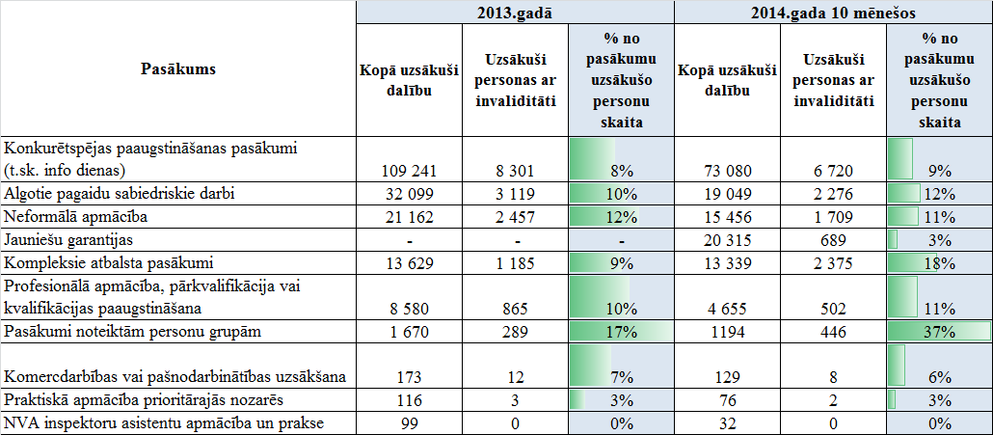
NVA pakalpojumi nodarbinātības jomā
2013.gadā NVA organizētajos aktīvajos nodarbinātības pasākumos (t.sk. KPP) piedalījušies 17,7 tūkst. bezdarbnieki ar invaliditāti (viens cilvēks var būt piedalījies vairākās aktivitātēs).
2014.gada 10 mēnešos NVA organizētajos aktīvajos nodarbinātības pasākumos (t.sk. KPP) piedalījušies 15,4 tūkst. bezdarbnieki ar invaliditāti (viens cilvēks var būt piedalījies vairākās aktivitātēs), no tiem oktobrī dalību pasākumos uzsāka 1 437 bezdarbnieki ar invaliditāti.

Slide 9
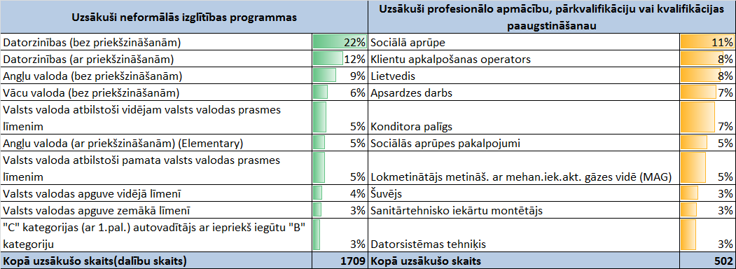
TOP 10 programmas, kurās bezdarbnieki ar invaliditāti uzsākuši Profesionālo apmācību, pārkvalifikāciju vai kvalifikācijas paaugstināšanu un Neformālo izglītību
2014.gada 10 mēnešos

Slide 10
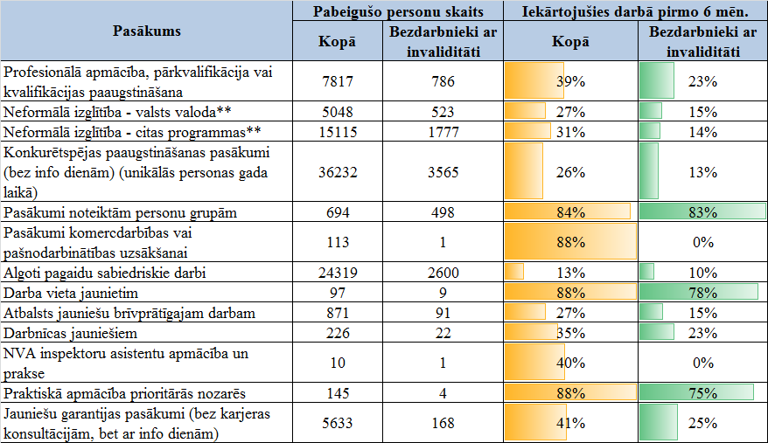
Bezdarbnieku ar invaliditāti darbā iekārtošanās pēc dalības Aģentūras aktīvās darba tirgus politikas pasākumos*
2013.gada janvārī – oktobrī darbā iekārtojušās 2 602 personas ar invaliditāti, no kurām 1 405 (54,0%) ir iekārtojušās darbā, pēc kāda aktīvā pasākuma pabeigšanas (izņemot KPP informatīvās dienas).
*Pabeiguši dalību periodā no 01.05.2013. līdz 30.04.2014 un iekārtojušies darbā pirmo 6 mēnešu laikā pēc pasākuma pabeigšanas (periodā līdz 31.10.2014.)
**Iekļauti arī darba meklētāji

Slide 11
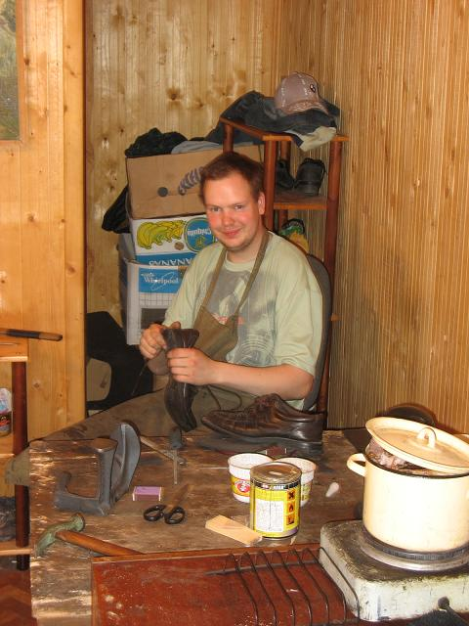
Pasākums noteiktām personu grupām
2014.gada 10 mēnešos
Populārākās profesijas, kurās bezdarbnieki ar invaliditāti strādā pasākuma laikā:
Palīgstrādnieks
Interešu pulciņa audzinātājs
Asistents personām ar invaliditāti
Apkopējs
Grāmatveža palīgs
Datu ievades operators
Dežurants
Lietvedis
Apsardzes dežurants
Populārākās nozares:
Administratīvo un apkalpojošo dienestu darbība
Apstrādes rūpniecība
Būvniecība
Celtniecība
Citi pakalpojumi

Slide 12
Atbalsts noteiktām personu grupām
jaunajā plānošanas periodā

Slide 13
Darbības programmas „Izaugsme un nodarbinātība” 9.1.1.specifiskā atbalsta mērķa „Palielināt nelabvēlīgākā situācijā esošu bezdarbnieku iekļaušanos darba tirgū” pasākuma “Subsidētās darbavietas nelabvēlīgākā situācijā esošiem bezdarbniekiem” īstenošanas noteikumi
  Īstenošanas periods: 2015.gada I.ceturksnis līdz 2022.gada 31.decembris.
  Mērķis - palielināt mērķa grupu bezdarbnieku iekļaušanos sabiedrībā un iekārtošanos pastāvīgā darbā.
Plānotais finansējums - 29,2 miljoni EUR.
Rezultāts – 4783 pasākumā iesaistīti bezdarbnieki.
Subsidēta darba vieta - Darba vieta, kura daļēji tiek finansēta no valsts, daļēji no darba devēju finanšu līdzekļiem.
Pasākuma mērķa grupa ir nelabvēlīgākā situācijā esoši bezdarbnieki, tostarp ilgstošie bezdarbnieki, kuri atbilst vismaz vienam no šādiem kritērijiem:
1. persona ar invaliditāti;
2. persona ir bijusi bez darba vismaz 12 mēnešus;
3. persona ir bijusi bez darba vismaz 24 mēnešus;
4. persona ir bijusi bez darba vismaz 12 mēnešus un:
4.1. ir pieaugušais ar vienu vai vairākiem apgādājamiem vai
4.2. atbilst 1.- 3.apakšpunktā minētajam kritērijam;
5. persona ir vecāka par 55 gadiem.
Bezdarbnieku iesaistes ilgums pasākumā: 12 – 36 mēneši.
Notes:
atbalstu reģionālajai mobilitātei varēs saņemt arī tie bezdarbnieki, kuri iesaistījušies subsidētajā nodarbinātībā (Pasākumi noteiktām personu grupām), kā arī profesionālajā apmācībā, pārkvalifikācijā, kvalifikācijas paaugstināšanā un neformālās izglītības programmās.
Subsidētās nodarbinātības pasākumos (Pasākumi noteiktām personu grupām) plānots ieviest jaunu pakalpojumu veidu bezdarbniekiem ar garīga rakstura traucējumiem – atbalsta persona darbā, kas palīdzēs minētajiem cilvēkiem iekļauties darbavietā. Proti, piedalīties pārrunās ar darba devēju, sniegt atbalstu darba vadītāja norādīto darba uzdevumu apguvē un izpildē, veidot komunikāciju ar darba devēju, darba vadītāju un darba kolēģiem, kā arī sniegs psiholoģisku un motivējošu atbalstu.

Slide 14
Darbības programmas „Izaugsme un nodarbinātība” 9.1.1.specifiskā atbalsta mērķa „Palielināt nelabvēlīgākā situācijā esošu bezdarbnieku iekļaušanos darba tirgū” pasākuma “Subsidētās darbavietas nelabvēlīgākā situācijā esošiem bezdarbniekiem” īstenošanas noteikumi
Atbalsts darba devējiem:
Ikmēneša darba algas dotācija bezdarbniekiem līdz 1,5 minimālajām darba algām;
Vienreizēja dotācija iekārtu un aprīkojuma iegādei, lai pielāgotu darba vietas bezdarbniekiem ar invaliditāti – līdz 711 EUR;
Finansējums izdevumu segšanai par obligāto veselības pārbaužu veikšanu bezdarbniekiem ar invaliditāti;
Ikmēneša darba algas dotācija darba vadītājam, kurš strādā ar bezdarbniekiem (50% apmērā no min. mēneša darba algas );
Finansējums valsts sociālās apdrošināšanas obligātajām iemaksām no algas dotācijas daļas, ja darba devējs ir biedrība vai nodibinājums, kura darbības mērķis ir atbalsta sniegšana personām ar invaliditāti, un kurš nodarbina bezdarbniekus šādās profesijās – asistents vai pavadonis personām ar invaliditāti, surdotulks, latviešu nedzirdīgo zīmju valodas tulks, interešu pulciņa audzinātājs un speciālais pedagogs personām ar invaliditāti vai ja darba devējs ir biedrība vai nodibinājums, kura statūti paredz atbalsta sniegšanu personām ar redzes invaliditāti.
Ergoterapeita, surdotulka, atbalsta personu (personām ar garīga rakstura traucējumiem) un reģionālās mobilitātes izmaksas sedz Aģentūra.

Slide 15
Jauniešu garantijas pasākumi - «Subsidētā darba vieta jauniešiem bezdarbniekiem (pasākumi noteiktām personu grupām)» (1)
Mērķgrupa – jaunieši bezdarbnieki vecumā no 18 - 29 gadiem
Pasākuma īstenotāji – pasākumu var īstenot komersanti (izņemot ārstniecības iestādes, kā arī izglītības iestādes, kuru pamatuzdevums ir izglītības programmu īstenošana), pašnodarbinātas personas, biedrības vai nodibinājumi (izņemot politiskās partijas)
Iesaistes ilgums pasākumā:
12 mēneši, ja pasākumā iesaistīts nelabvēlīgākā situācijā esošs darbinieks
24 mēneši, ja pasākumā iesaistīts īpaši nelabvēlīgākā situācijā esošs bezdarbnieks vai bezdarbnieks – invalīds
Pasākumā plānots iesaistīt 378 jauniešus bezdarbniekus
Darba devējs nodrošina:
no jauna izveidotas darba vietas
darba tiesisko attiecību nodibināšanu ar pasākumā iesaistītajiem jauniešiem bezdarbniekiem
kvalificētu darba vadītāju, kurš palīdz jauniešiem bezdarbniekiem apgūt darbam nepieciešamās pamatprasmes un iemaņas
bezdarbniekiem – invalīdiem darba vietu pielāgošanu atbilstoši ergoterapeita sniegtajam atzinumam
bezdarbniekiem - invalīdiem nepieciešamības gadījumā asistentus
NVA nepieciešamības gadījumā nodrošina ergoterapeita un surdotulka pakalpojumus
Nepieciešamības gadījumā (atbilstoši nosacījumiem) jauniešiem bezdarbniekiem pirmos četrus mēnešos Atbalsts jauniešu reģionālajai mobilitātei (līdz 100 EUR apmērā mēnesī)

Slide 16
Jauniešu garantijas pasākumi - «Subsidētā darba vieta jauniešiem bezdarbniekiem (pasākumi noteiktām personu grupām)» (2)
NVA finansējums:
Atbalsts darba devējam (nelabvēlīgākā situācijā esošo darbinieku nodarbināšana):
Ikmēneša darba algas dotācija 50% apmērā no darba devēja noteiktās mēneša darba algas (nepārsniedzot valstī noteiktās minimālās mēneša darba algas apmēru)
Ikmēneša darba algas dotācija darba vadītājam 50% apmērā no valstī noteiktās minimālās mēneša darba algas apmēra
Ikmēneša izmaksas valsts sociālās apdrošināšanas obligātajām iemaksām no algas dotācijas daļas*
Atbalsts darba devējam (bezdarbnieku ar invaliditāti nodarbināšana):
Ikmēneša darba algas dotācija vienas valstī noteiktās minimālās darba algas apmērā
Ikmēneša izmaksas valsts sociālās apdrošināšanas obligātajām iemaksām no algas dotācijas daļas*
Ikmēneša izmaksas par asistentu pakalpojumiem 50% apmērā no valstī noteiktās minimālās mēneša darba algas apmēra
Ikmēneša darba algas dotācija darba vadītājam 50% apmērā no valstī noteiktās minimālās mēneša darba algas apmēra
Vienreizēja dotācija iekārtu un aprīkojuma iegādei, lai pielāgotu darba vietas jauniešiem bezdarbniekiem ar invaliditāti 711 EUR apmērā
Izdevumu segšanai par veselības pārbaužu veikšanu katram bezdarbniekam – invalīdam
Darba devēja līdzfinansējums:
ikmēneša darba algas daļa nodarbinātajiem jauniešiem bezdarbniekiem
valsts sociālās apdrošināšanas obligātās iemaksas par pasākumā iesaistītajiem jauniešiem bezdarbniekiem
*ja darba devējs ir biedrība vai nodibinājums, kura darbības mērķis ir atbalsta sniegšana personām ar invaliditāti un kurš nodarbina bezdarbnieku asistenta personām ar invaliditāti vai pavadoņa, surdotulka, latviešu nedzirdīgo zīmju valodas tulka, interešu pulciņa audzinātāja personām ar invaliditāti, speciālā pedagoga profesijā

Slide 17
NVA pasākumi
Karjeras konsultācijas
Konkurētspējas paaugstināšanas pasākumi
Profesionālā apmācība, pārkvalifikācija, kvalifikācijas paaugstināšana
Neformālā izglītība
Pasākumi noteiktām personu grupām
Jauniešu garantijas pasākumi
Pasākumi komercdarbības vai pašnodarbinātības uzsākšanai
Algoti pagaidu sabiedriskie darbi
Atbalsts personām ar atkarības problēmām
Mobilitātes atbalsts

Slide 18
NVA – SIVA
sadarbība
Klients – NVA reģistrēts bezdarbnieks
Profesionālās piemērotības noteikšana un profesionālā rehabilitācija personām ar invaliditāti
Profesionālās piemērotības noteikšana un profesionālā rehabilitācija personām ar prognozējamu invaliditāti
Mobilitātes atbalsts
Darbs ar personām ar garīga rakstura traucējumiem
Notes:
1818

Slide 19






Paldies par uzmanību!
Informācija par pakalpojumiem un dokumenti: mājaslapā www.nva.gov.lv
Jaunākās ziņas: Twitter kontā http://twitter.com/NVA_gov_lv
Labās prakses video piemēri: Youtube kanālā http://www.youtube.com/TheNVA
Jaunākās ziņas: Draugiem.lv lapā http://www.draugiem.lv/nva/
Jaunākās ziņas: Facebook.com lapā http://www.facebook.com/Nodarbinatiba
Notes:
19
19

